Slide 1
What is the Fuzzy logic?
Logic nhị phân dựa trên một luật rằng mọi thứ hoặc là A hoặc là không-A. Đó là thứ logic bạn phải chấp nhận khi làm phép thử đúng-sai. Đó cũng là logic của các máy tính: có-điện hoặc không-có-điện, 1 hoặc 0. Tới giờ, logic nhị phân vẫn rất đúng với nhiều thứ. Thế nếu bạn hỏi "Ai thích đi học?" Một vài đứa có thể giơ cả hai tay (chúng rất thích đi học) và những đứa khác thì có thể hạ tay xuống (chúng ghét đi học). Tuy vậy hầu hết bọn trẻ sẽ giơ tay lên, rồi hạ xuống vài lần và sau đó để lơ lửng ở giữa. Nói chung thì chúng nó thích học, nhưng lại có một số thứ ở trường làm chúng ghét. Nếu muốn ghi lại kết quả theo logic nhị phân thì bạn phải bắt mỗi đứa hoặc là thích học hoặc là ghét học; A hoặc không-A mà. Nhưng ở đây cần phải có một thứ logic khác để ghi chính xác câu trả lời; logic này cho phép lũ trẻ có thể vừa thích học vừa đồng thời không thích học. Logic mờ dựa trên lập luận rằng A có thể chứa không-A. Nghĩa là một thứ có thể chứa một phần thứ khác mâu thuẫn với nó.

Slide 2
Usability of Fuzzy Logic in Program

Slide 3
Fuzzy Logic in Soil Moisture
Đặt vấn đề.
Giả sử cây A có khoảng độ ẩm trung bình từ 55% - 70%.
Thời điểm t1 đo được độ ẩm là 60%.
Vậy cần bao nhiêu nước để tưới cho cây là chính xác?
2. Giải quyết bài toán

Slide 4
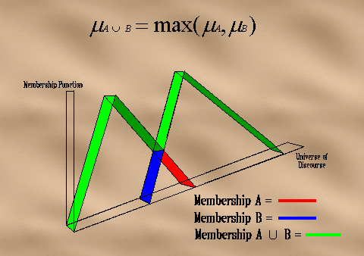
Fuzzy Logic in Humidity and Temperature
Tương tự ta có thời gian t1 là thời gian cần phun sương của Humidity
Và t2 là thời gian phun sương của Temperature
Áp dụng toán tử AND của Fuzzy Logic
Ta có t = t1 AND t2

